Slide 1
2、理解战略
《管理控制系统》

Slide 2
理解战略
管理控制应符合战略要求
战略是实现组织目标的计划
两个层面：公司层面和经营单元层面

Slide 3
组织目标
公司目标由CEO参考其他高级管理层的意见决定，通常还需经董事会批准

Slide 4
组织目标
盈利能力
股东价值最大化
风险
各方利益相关者方法

Slide 5
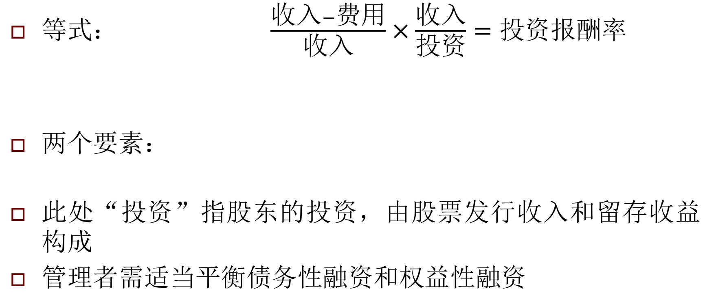
盈利能力
等式： $\frac{收入−费用}{收入}×\frac{收入}{投资}=投资报酬率$
两个要素：
此处“投资”指股东的投资，由股票发行收入和留存收益构成
管理者需适当平衡债务性融资和权益性融资
利润边际
投资周转率

Slide 6
盈利能力
“十四五”规划时期提高直接融资比重的要求
直接融资 vs 间接融资？和管理控制有何关联？

Slide 7
盈利能力
盈利能力指长期利润，而非当季或当年的利润
有些CEO只强调盈利能力等式的一部分（做大，商业帝国）
有些CEO只聚焦在利润、货币金额或是相对销售收入的百分比，忽略了投资额

Slide 8
股东价值最大化
股东价值概念是指营利性组织的目标应为股东价值最大化，通常以股票价格最大化为标准。
实现令人满意的利润能更好的表述公司目标，因为：
“最大化”意味着存在公司能获得最大利润的方式，但事实并非如此，因为管理层很少能明确所有选择及其对盈利能力的影响。
股东价值最大化可以作为主要目标，但对于大多数组织而言，它绝非是唯一目标。

Slide 9
盈利能力
盈利能力目标的局限性和不足？

Slide 10
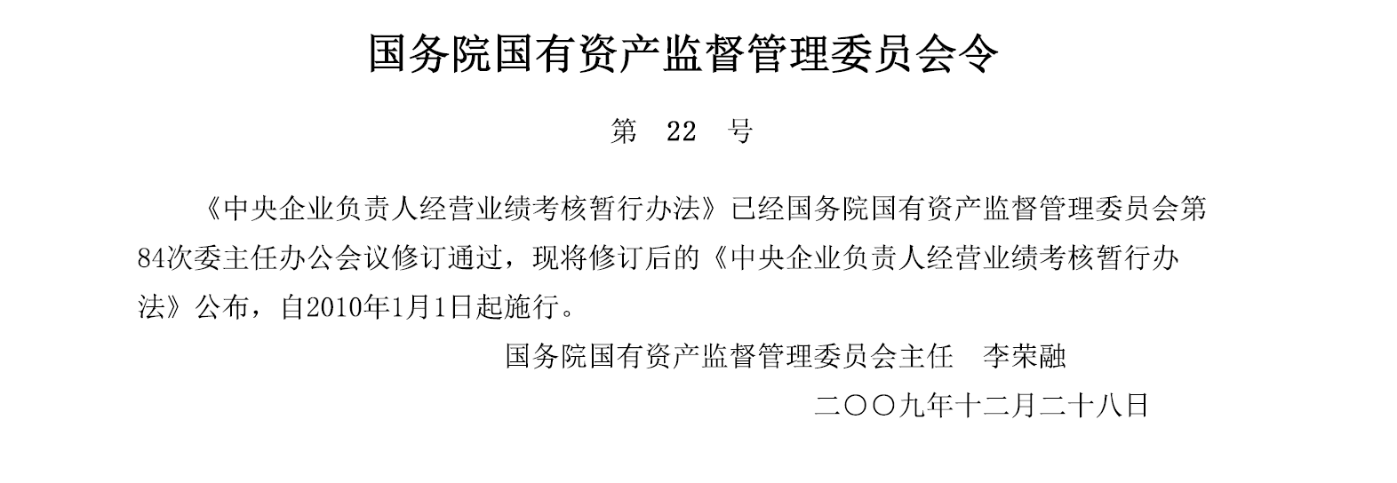
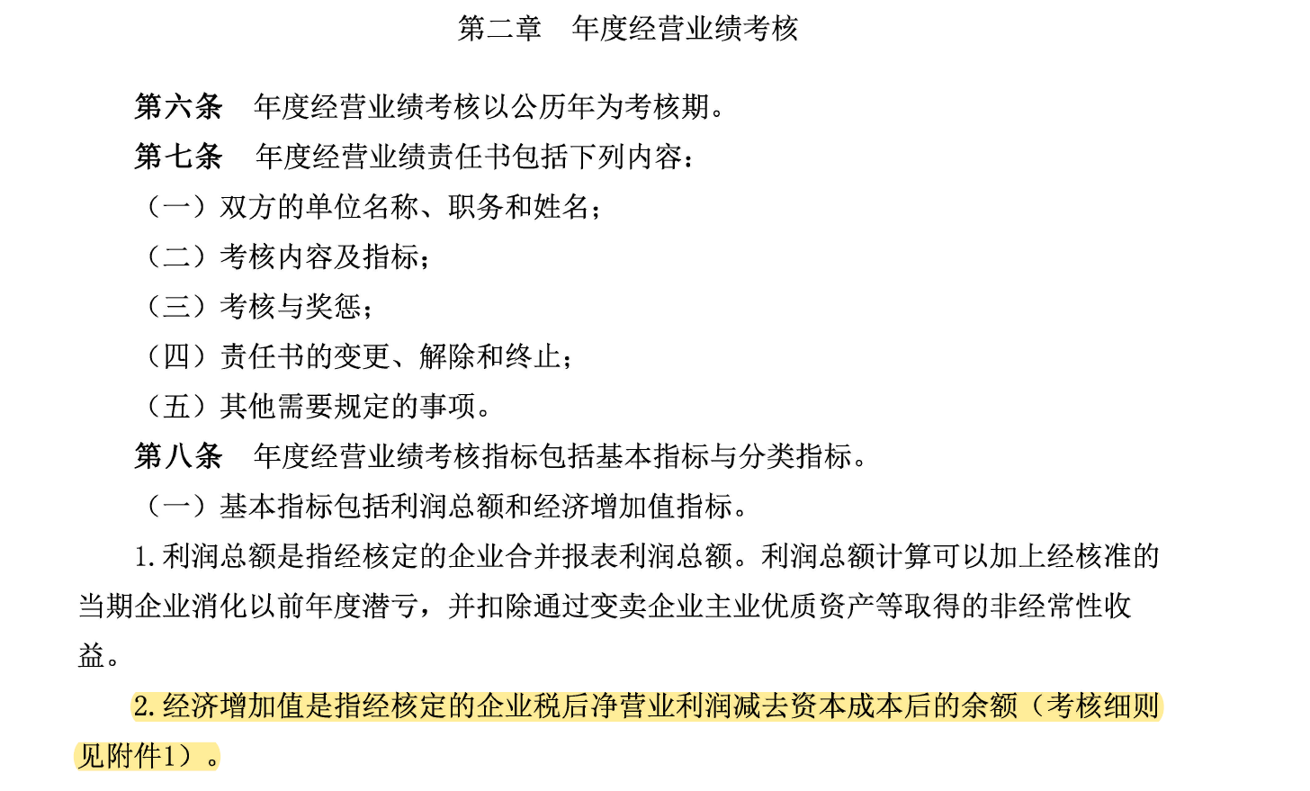

股东价值最大化
利润不能弥补资本成本，那么它绝对没有尽到义务

Slide 11
风险
一个组织对盈利能力的追求受管理层承担风险意愿的影响
好处是高风险高收益；坏处是失败的可能性增加
管理者的风险偏好不同，但有一个上限
有些组织明确表示管理者的主要职责就是资产保值，而把盈利能力视作次要目标

Slide 12
各方利益相关者方法
一个组织要参与三个市场：资本市场、产品市场和要素市场
对应利益相关者：
公司对各方利益相关者——股东、客户、员工、供应商及社区
——全都负有责任
员工、供应商、社区
股东
债权人
客户

Slide 13
实例：2005年，总部位于台湾的宏基集团是世界最大计算机公司之一，年销售收入近70亿美元，占全球PC市场份额的4%。公司采用了各方利益相关者方法，为满足多个利益群体的需要而管理内部经营。公司创始人说：客户是第一位的，员工是第二位的，股东是第三位的。我甚至认为公司的银行、供应商及生意伙伴都是我们的利益相关者。

Slide 14
战略概念
战略描绘组织实现目标的总体行动方向
战略制定：公司把核心竞争力与行业机会有机结合（图表2.1）来制定战略
战略的两个层面（图表2.2）

Slide 15
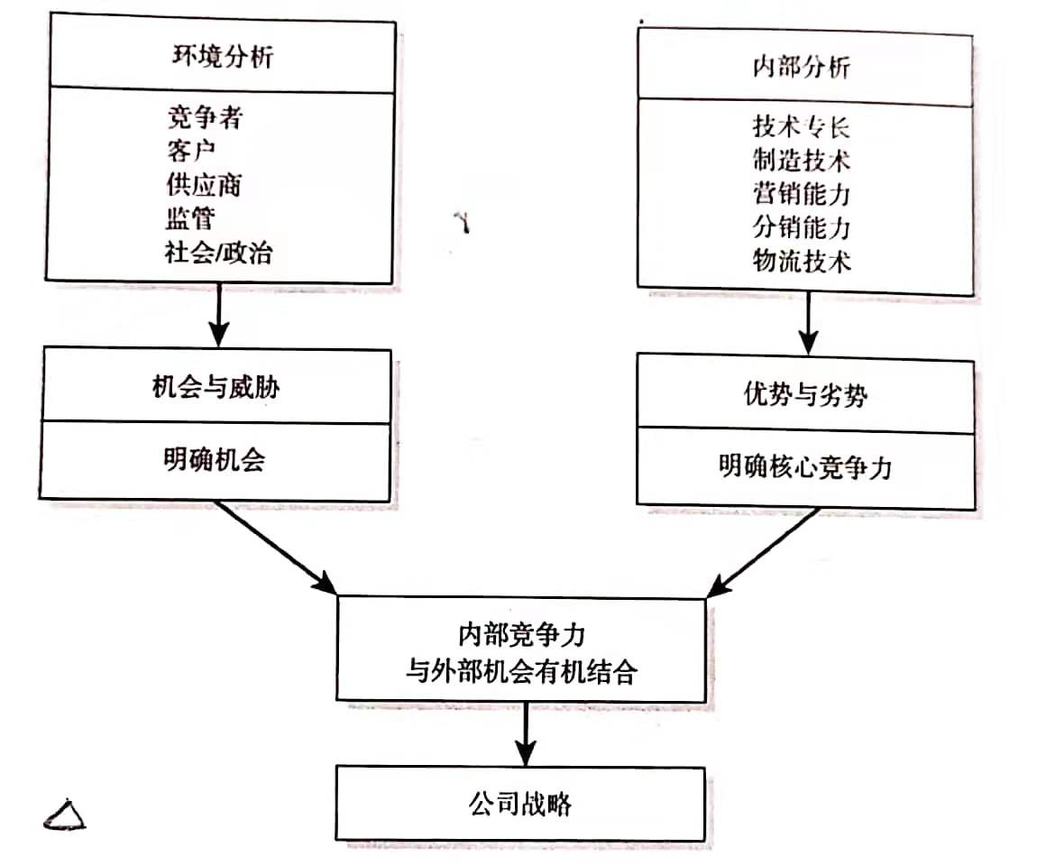
战略制定
肯尼斯.安德鲁提出了这个框架，基于此，战略制定
是公司管理层根据外部环境呈现的机会和威胁来评
估公司优势和劣势，继而决定适合于外部环境机会
的公司核心竞争力战略的过程。

Slide 16
战略的两个层面
战略分为两个层面：
整个组织的战略
组织内部各经营单元的战略
各经营单元的战略与公司层面的战略必须保持一致

Slide 17
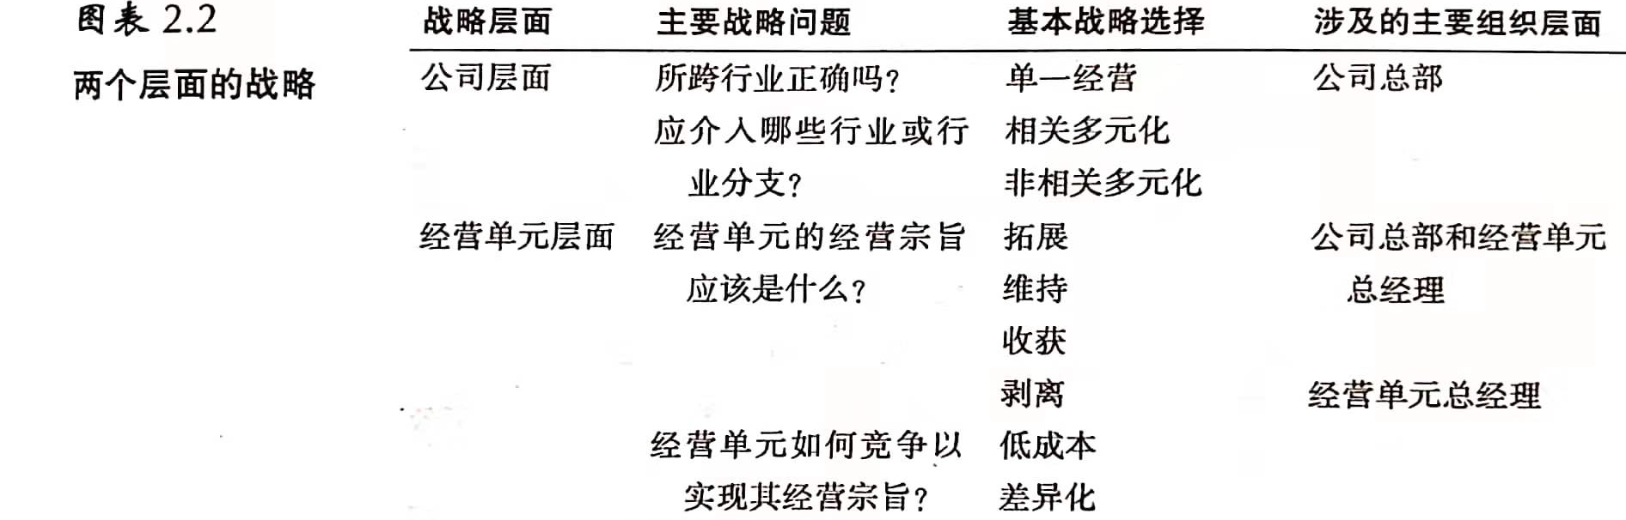
战略的两个层面

Slide 18
公司层面的战略
公司战略与进入正确的行业有关。因此，公司战略更多关注在哪个行业竞争，而不是怎样在一个行业内竞争。公司层面主要问题是：
界定公司将参与的业务
在这些业务间配置资源（内部资本市场）
公司范围的战略分析就是决定要增加的业务、要保留的业务、要加强的业务、要削弱的业务以及要剥离的业务

Slide 19
公司层面的战略
单一经营公司
非相关多元化公司
相关多元化公司
核心竞争力与公司多元化
管理控制系统设计的意义

Slide 20
公司层面的战略
公司可划分为三类：
  单一经营公司：只在一个行业经营
  相关多元化公司：在彼此相关联的多个行业经营，并从核心竞争力中受益、分享共同资源
  非相关多元化公司：在彼此无关联的行业经营

Slide 21
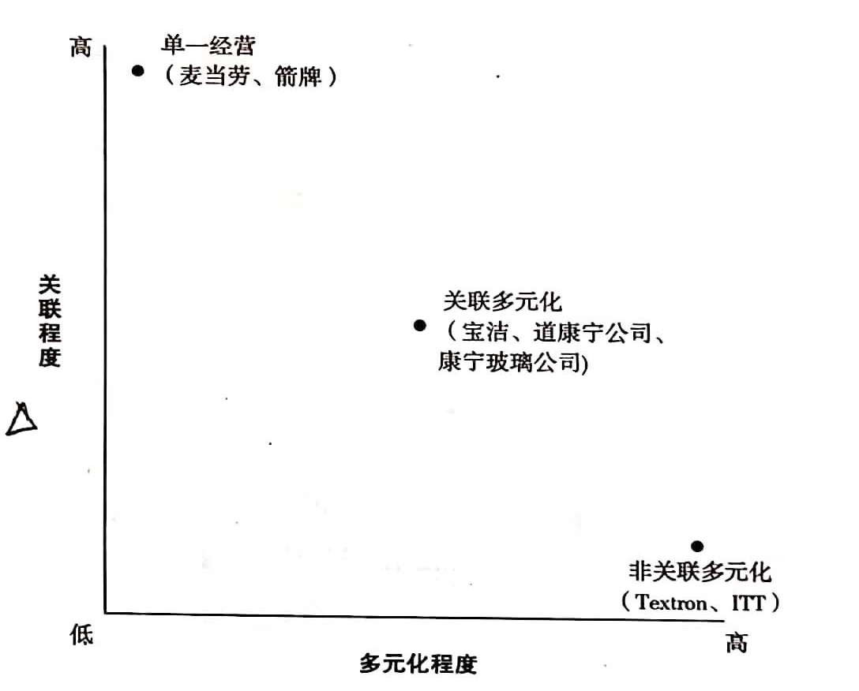
公司层面的战略
在公司层面上，各种战略之间最显著的差异在于不同公司所采用的多元化程度和类型

Slide 22
单一经营的公司
利用核心竞争力追求在本行业内的增长
优势和劣势？

Slide 23
非相关多元化的公司
在多个不同行业经营
关联程度指多个经营单元之间的联系的性质，这里指各类业务的经营协同作用，他们基于共同的核心竞争力，分享共同的资源。
除了财务交易外，公司各经营单元之间毫无共同之处，类似是企业集团

Slide 24
相关多元化公司
在多个行业经营，且各项业务通过经营协同作用彼此关联的公司。
经营协同作用包含两类经营单元之间的联系：
分享共同资源的能力
分享核心竞争力的能力
相关多元化公司创造经营协同作用的一种方式是两个或多个经营单元分享资源
资源分享有助于公司获得规模经济和范围经济所带来的好处

Slide 25
相关多元化公司
相关多元化公司的另一个主要特点是他们拥有可以使许多经营单元受益的核心竞争力，利用一个单元创造的核心竞争力，多元化进入其他行业，从而实现增长。
相关多元化公司一般通过研发实现内部增长
相关多元化公司总部的职责是双重的：
类似企业集团，相关多元化公司的CEO必须制定各经营单元之间的资源分配决策
与企业集团不同的是，相关多元化公司的CEO还必须明确、发展、深化并利用公司范围的核心竞争力，使多个经营单元受益

Slide 26
相关多元化公司
2019年5月起，美国针对华为先后进行了三轮无端制裁，造成了华为的“缺芯”危机，使得华为手机的市场占有率从全球第一下降到第六位，全球市场占有率仅为4%，2020年11月，华为投资控股有限公司无奈整体出售了荣耀业务资产。交割之后，华为不再占有荣耀公司的股份，也不再参与荣耀的管理工作，与荣耀公司彻底“划清界限”，分别成为完全独立的企业。在如此恶劣的外部政治环境和市场环境之下，华为不得不转战其他行业开拓新的市场，以应对因美国制裁导致的不利局面。最终，华为选择涉足新能源汽车行业。
华为作为我国的标杆性高科技企业，科研投入十分巨大，专业水平也居于世界领先地位，在同行业中极具核心竞争力。电池的续航问题和充电问题一直是困扰新能源汽车行业发展的主要原因。华为作为全球领先的手机制作商，其手机的续航和快充技术在全球范围内处于绝对的领先水平，这为其制造新能源汽车电池提供了相关的技术支持。自从2012年华为成立了诺亚方舟实验室，华为便开始规划建立自有操作系统，鸿蒙系统的研发取得了极大的成功，华为的鸿蒙系统成为其进入新能源汽车行业的核心竞争力。此外，我国民众对华为有着民族自豪感，这使得它具有较高的品牌价值，为其进一步打开市场奠定了坚实基础。

Slide 27
核心竞争力与公司多元化
研究表明：相关多元化公司经营的最好，单一化公司次之，非相关多元化公司从长期来看则经营不善。
  相关多元化公司总部有能力把一个经营单元的核心竞争力转化为另一个经营单元的核心竞争力。
  核心竞争力是指公司所擅长的、能显著增加客户价值的能力
  相关多元化经营公司可以利用各经营单元之间的经营协同作用
  而非相关多元化公司则不拥有经营协同作用

Slide 28
管理控制系统设计的意义
公司追求的多元化战略不同，计划和控制要求也就迥异。
因此管理控制系统设计者的主要问题是：管理控制结构和形式应该如何不同？

Slide 29
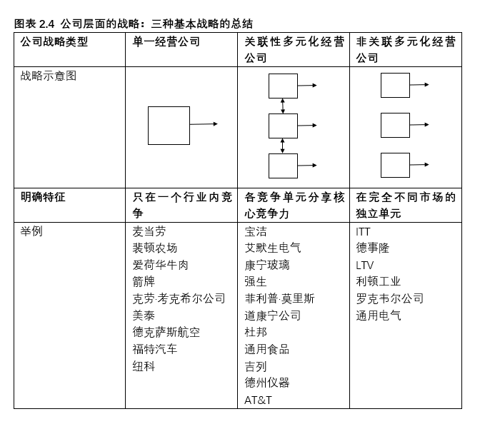
管理控制系统设计的意义

Slide 30
经营单元层面的战略
多元化公司之间的竞争并非发生在公司间，而是发生在一个公司中的经营单元和与另一个公司中的经营单元之间。
经营单元战略解决的是：怎样创造和保持在公司选择进入的各行业的竞争优势。
经营单元战略取决于两个因素：
  经营宗旨或使命
  竞争优势

Slide 31
经营单元的经营宗旨
在多元化经营的公司中，高级管理层的重要任务就是有效配置资源，即用一些经营单元创造的利润为另一些经营单元提供融资。
目前有几种计划模型，帮助多元化经营的公司层面的管理层有效分配资源。提供了相同的经营宗旨。

Slide 32
经营单元层面的战略
经营单元的经营宗旨
  拓展
  维持
  收获
  剥离

Slide 33
经营单元的经营宗旨
拓展——表明了增长市场份额的目标，甚至不惜以牺牲短期收益和现金流为代价
维持——适合保护经营单元的市场份额和竞争地位（如：IBM的大型计算机）
收获——目标是最大化短期收益和现金流，甚至牺牲市场份额
剥离——表示决定退出一个行业，可以通过缓慢的清算过程。也可以直接出售

Slide 34
经营单元的经营宗旨
在波士顿顾问集团（BCG）模型中，每个经营单元都可以放在四类——问号、明星、现金牛、狗中的一个。
矩阵的一个轴表示行业增长率、另一个轴表示相对市场份额。
行业增长率反映行业相对吸引力
市场份额表示在该行业中所处的相对竞争地位

Slide 35
经营单元的经营宗旨
高
现金来源
低
高
高
明星维持
问号拓展
市场增长率
现金使用
现金牛
收获
狗
剥离
低
低
高
低
相对市场份额

Slide 36
经营单元的经营宗旨
市场份额单列为一个战略变量，是因为强调经验曲线。
依照BCG的理论，单位成本会随产量的增加（积累经验）而下降。市场份额领先者可以累积生产经验，从而降低生产成本。
尽管经验曲线是一个强有力的分析工具，但它也存在局限性：

Slide 37
经营单元的经营宗旨
1.适用于竞争基础建立在价格之上的非差异化产品。对于这些产品而言，低成本、高市场份额是成功的关键，但产品的独特性有时会使低市场份额的公司获得高利润。
2.在有些情况下，工艺技术的改进会对单位成本的降低产生更大的影响，远远超过对累计产量本身的影响。
3.过度追求通过标准产品的累计生产来降低成本，会导致市场灵活性的丧失
4.如果行业内出现新技术，那么恪守经验曲线概念会造成严重劣势
5.影响成本行为的动因除了经验还包括规模、范围、技术及复杂性。公司必须认真考虑发挥作用的相关成本动因，以赢得低成本地位。

Slide 38
经营单元层面的战略
  经营单元的竞争优势
    经营单元所处行业的产业结构是什么？经营单元应该怎样利用产业结构？经验单元的竞争优势应该建立在什么基础之上？
    行业分析
    价值链分析

Slide 39
行业分析
行业条件对公司业绩有重大影响

Slide 40
行业分析
行业条件对公司业绩有重大影响
现存竞争者之间的竞争激烈程度
客户议价能力
供应商议价能力
替代性的威胁
新进入者的威胁

Slide 41
行业分析
这五种作用力越强，一个行业的盈利能力越弱
不同经营单元面临的战略问题不同，这取决于五种作用力的相对强度
理解每种作用力的性质有助于公司制定有效战略

Slide 42

行业分析
理论基础
产业组织理论：结构-行为-绩效
行业生命周期理论：行业经历导入期、成长期、
成熟期和衰退期的发展过程
制度基础理论：行业条件嵌入于更广泛的制度
环境中，如政府规制、法律制度等

Slide 43
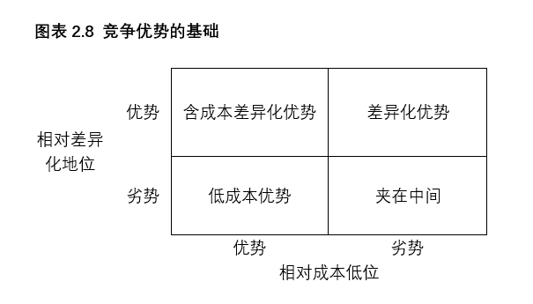
基本竞争优势
经营单元可以采用两种方式打造可持续的竞争优势：
低成本（成本领先）
差异化（产品创新）

Slide 44
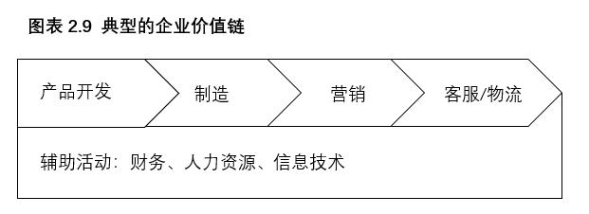
基本竞争优势
价值链分析
价值链将公司分解为不同的战略活动，涉及产品的一系列活动，从获取原材料开始，以向客户提供售后服务结束。
价值链分析力图确定在公司哪些经营活动中可以提高客户价值、降低成本。。
价值链可以帮助公司理解整个价值传递系统，而不仅仅是它所参与的部分

Slide 45
# 艾诺瓦设计集团：差异化战略下的管理控制
艾诺瓦设计集团成立于2009年，专注于高端定制家具设计与制造，年营收6亿元，在行业内选择差异化战略路线，通过设计创新、工艺卓越和个性化客户体验实现高溢价。然而，公司初期沿用了传统管理控制系统，主要基于销售额、毛利率和成本指标，这与差异化战略产生了严重冲突。设计师被迫在创新上妥协以控制成本，工匠为达到效率标准而牺牲工艺品质，销售团队过度承诺导致客户期望与实际交付不符。2016年，创始人刘敏意识到"不能用成本领先企业的管理方法来运营差异化战略企业"，因此启动了管理控制系统重构。
新的管理控制系统包括四个关键变革：建立了包含创新、品质、客户和财务四个维度的多元评估框架，不同部门有差异化权重配置；将预算分为基础运营、创新发展和战略机动三层(基础运营60%、创新发展30%、战略机动10%)，创新预算采用滚动审批机制；通过“艺术与工艺”研讨会、“大师工作室”制度等塑造支持创新和卓越工艺的组织文化；将客户直接纳入控制循环。
三年后，公司品牌溢价提升28%，设计专利增加三倍，客户满意度从82%提升至94%，员工保留率提高35%，年均增长率达22%。刘敏总结经验："差异化企业不能只关注'多少'和'多快'，而要更关注'多好'和'多独特'，控制系统应引导支持差异化价值创造，而非阻碍它。"

Slide 46
本章小结
组织目标，如盈利能力
多元化公司的战略制定：公司层面和经营单元层面
公司层面：从事哪个行业
经营单元层面：经营宗旨、竞争优势是什么？
经营单元战略制定工具：经营组合矩阵、产业结构分析、价值链分析

